Slide 1

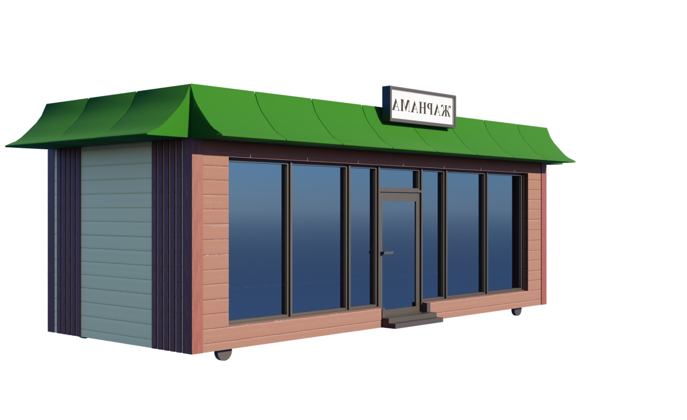
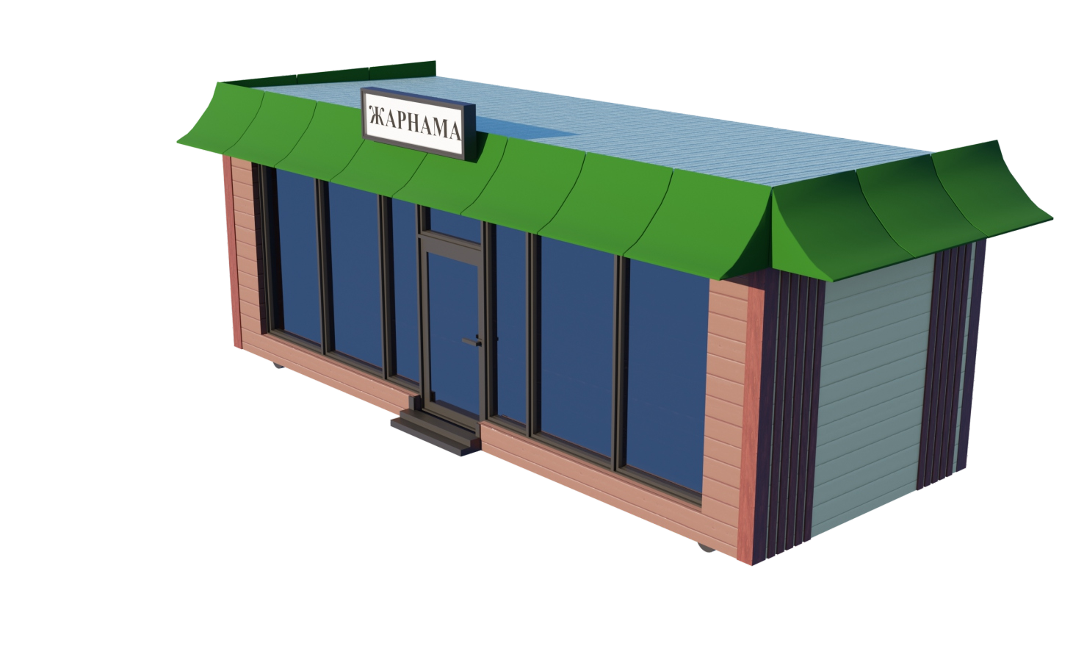
«КЕЛІСЕМІН»
Шымкент қаласының ауыл шаруашылығы
және ветеринария басқарма
басшысының орынбасары
Қ.Базарбеков
Аудан әкімінің 2025жылғы
« » № өкімінің қосымшасы
«КЕЛІСЕМІН»
Шымкент қаласы Әл-Фараби ауданы
әкімі
М.Мықтыбеков
«БЕКІТЕМІН»
Шымкент қаласының сәулет, қала құрылысы және жер қатнастары басқармасының басшысы
Н.Жунисбеков
Шымкент қаласы, Әл-Фараби ауданы аумағында әлуметтік маңызы бар
азық-түлік тауарларын сататын сауда нүктесінің эскиздік жобасын бекіту туралы КЕЛІСУ-БЕКІТУ ІС-ШАРАСЫ
7,5 метр
4 метр

Slide 2

Ұсыныс

